Slide 1


«Экорм»
г. Челябинск,
Ул. Шаумяна 71-10
Тел: +7(351)266-96-86
Факс: +7(351)266-96-82
www.ecorm.ru
Экологически чистая технология переработки отходов животного происхождения методом «сухой» экструзии.

Slide 2
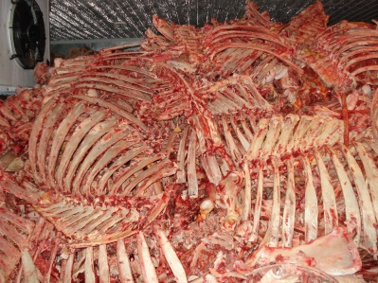
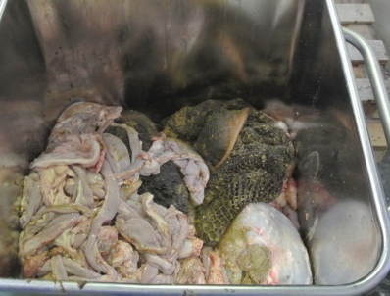
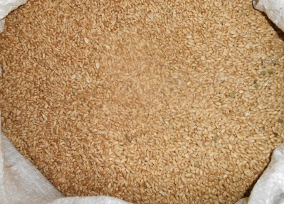
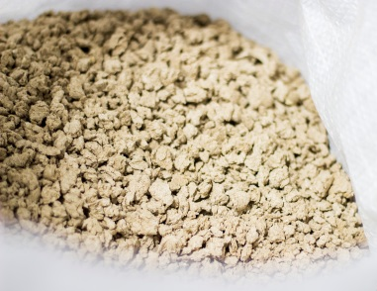
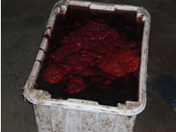
Отходоы перерабатываются совместно с растительным наполнителем в качественную кормовую продукцию:
Кости
Кишки
Растительный
наполнитель *
Готовый продукт
*Отруби, дроблёное зерно, зерноотходы, шроты и т.п.
Превышает количество отходов в 3…5 раз.
Кровь

Slide 3

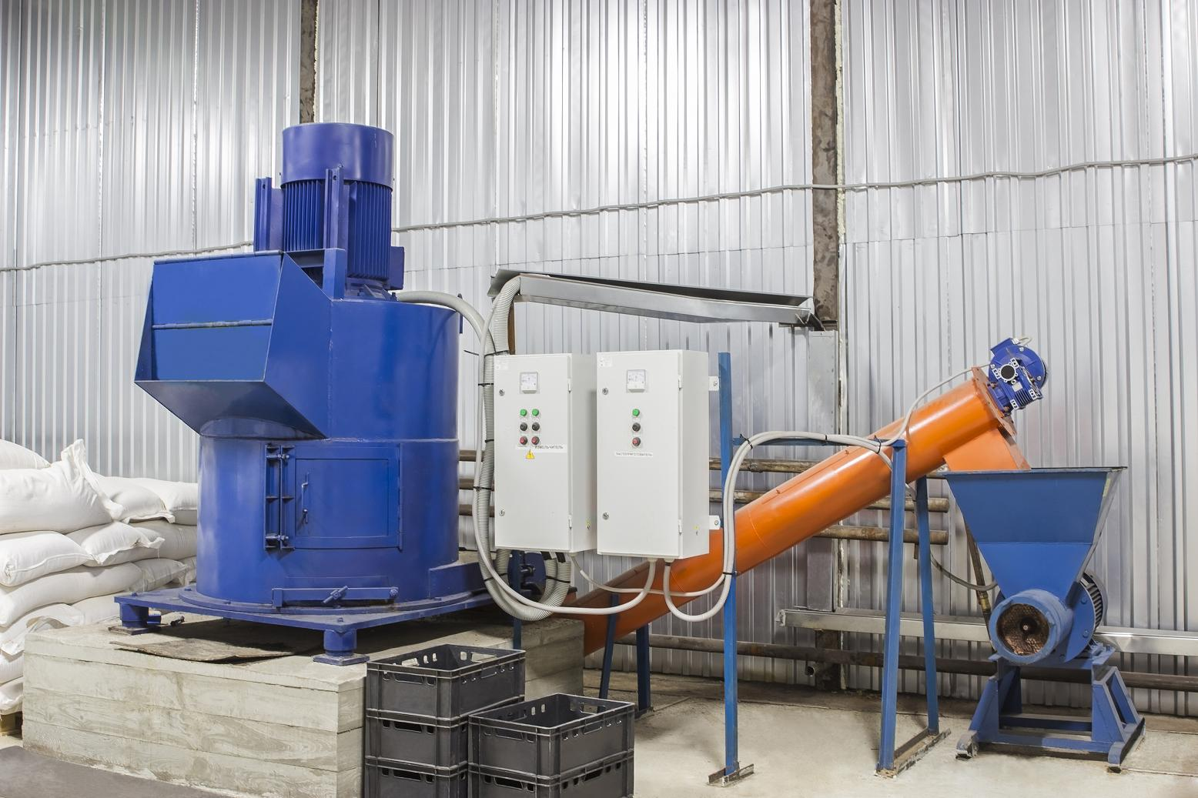
Первый этап – измельчение отходов
1
2
3
1 – Загрузка отходов в измельчитель
2 – Подача измельченных отходов в пастоприготовитель
3 – Выход фарша

Slide 4
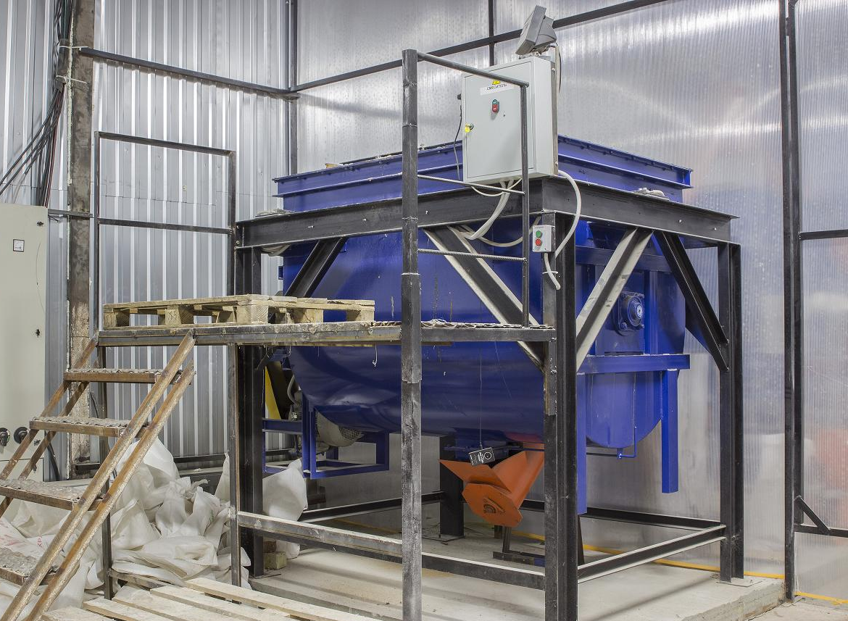
Второй этап – смешивание с растительным наполнителем
1 – Перемешивание фарша и растительного наполнителя
2 - Подача смеси в экструдерный блок

Slide 5
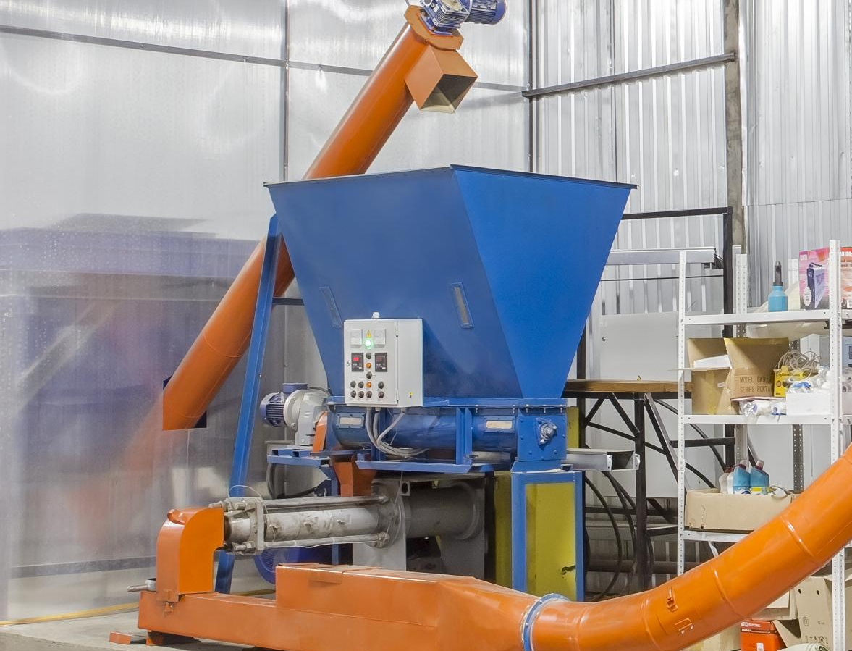
Третий этап – экструдирование смеси
1
2
1 – Экструдирование смеси (20...30 секунд)
2 - Готовый продукт поступает в систему охлаждения и затаривания

Slide 6
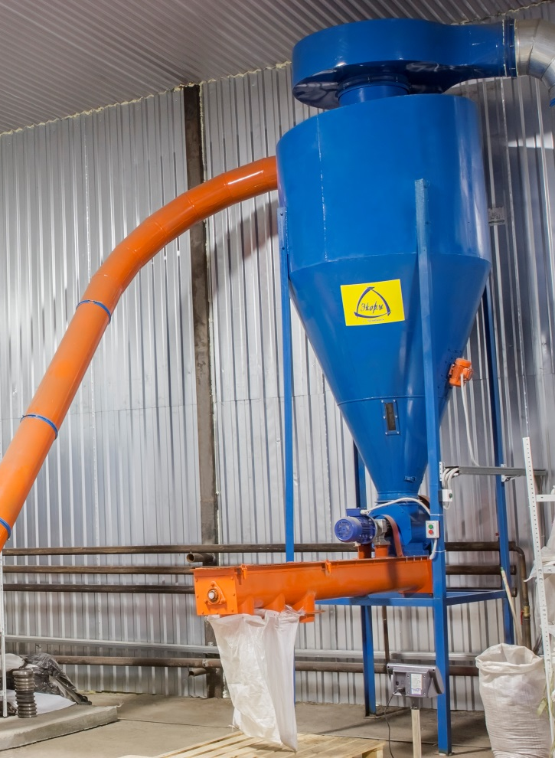
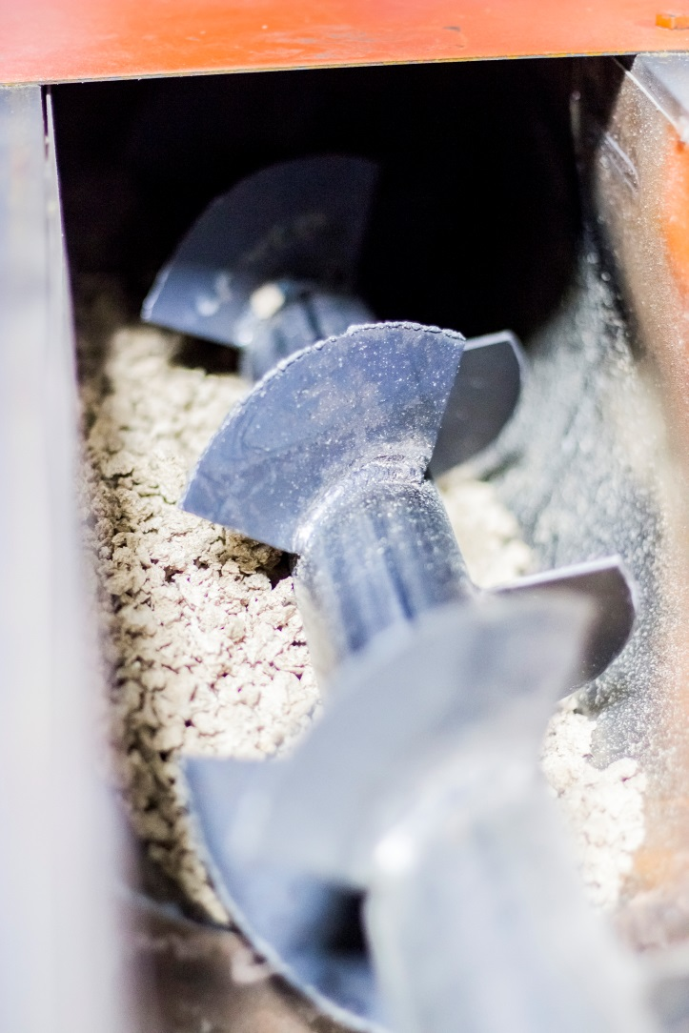

Четвертый этап – охлаждение и затаривание продукта
Затаривание продукции в мешки или другую тару.

Slide 7
С 1999 года поставленные нами линии эксплуатируются в различных регионах России. Более 10 линий функционируют на территории Белоруссии.
Наши линии перерабатывают отходы в Сербии, Армении, Грузии, Казахстане, Молдавии, Украине, Узбекистане.
ООО «Экорм»
г. Челябинск, Ул. Шаумяна 71-10
Тел: +7(351)266-96-86
Факс: +7(351)266-96-82
E-mail: vlplitman@mail.ru
www.ecorm.ru

